Slide 1
Лекция 2 Введение в алгоритмы и структуры данных реального времени
ФИО преподавателя Зорина Наталья Валентиновна
Кафедра Промышленной информатики г-307
e-mail: zorina_n@mail.ru
Весенний семестр 2022 г., институт ИИТ, МИРЭА
ст. преподаватель каф. ПИ
Online-edu.mirea.ru

Slide 2
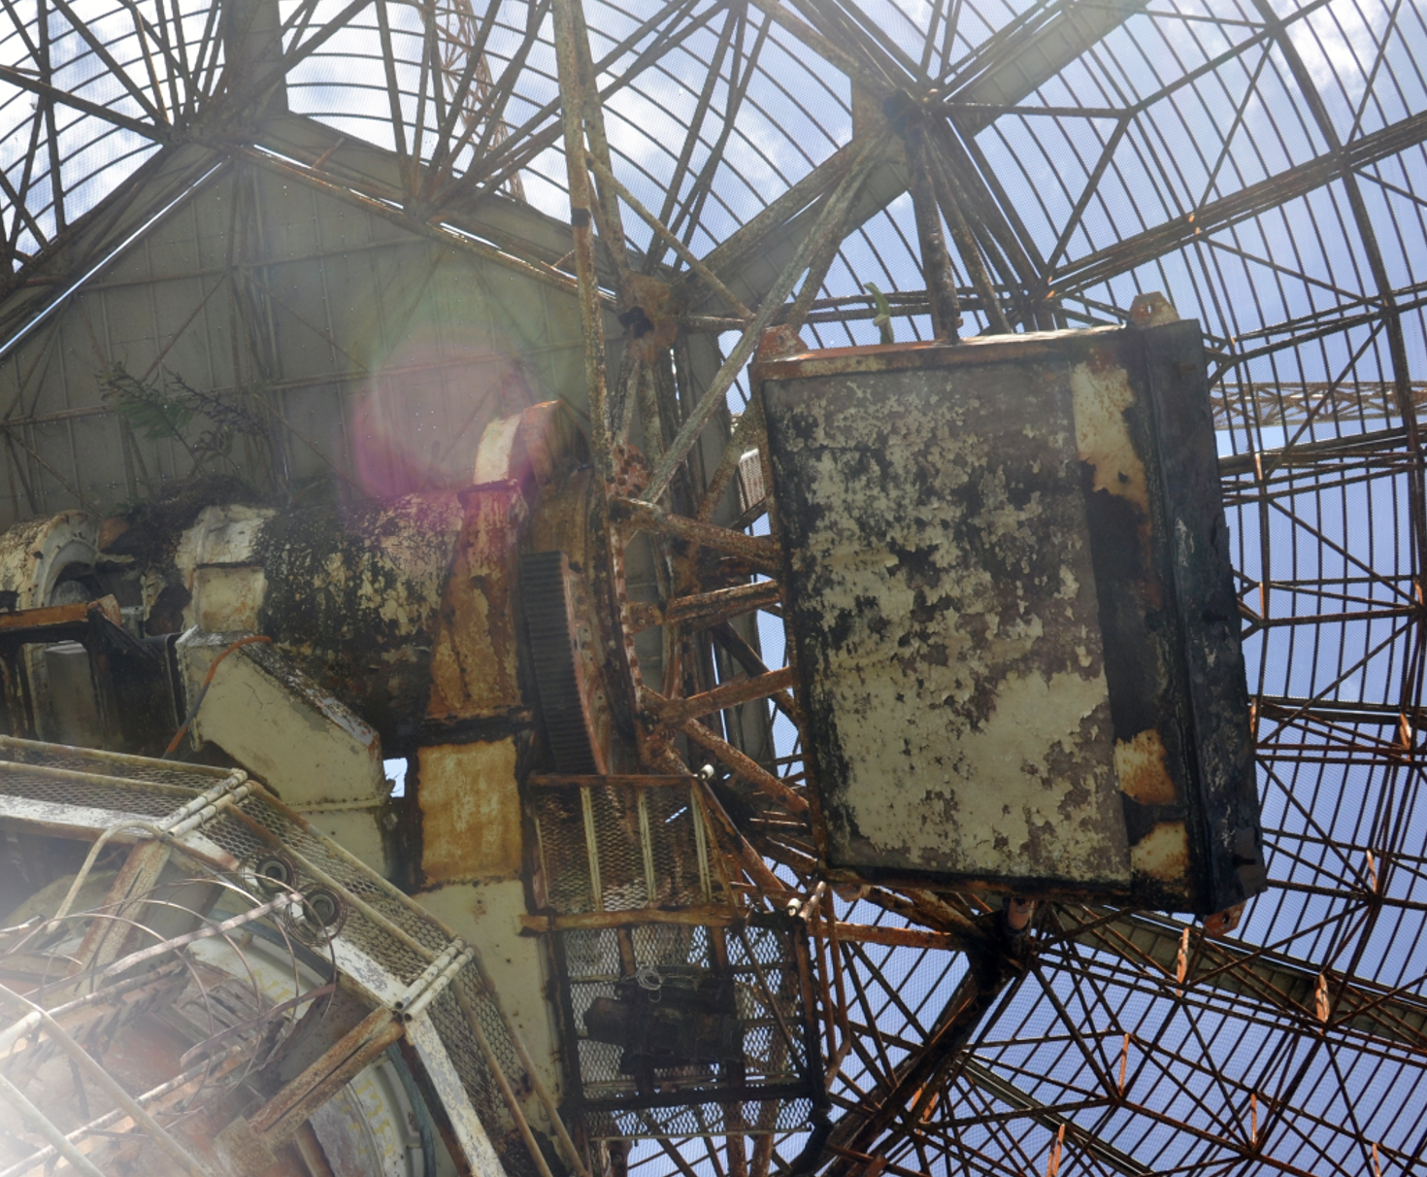
Введение в алгоритмы и структуры данных реального времени

Slide 3
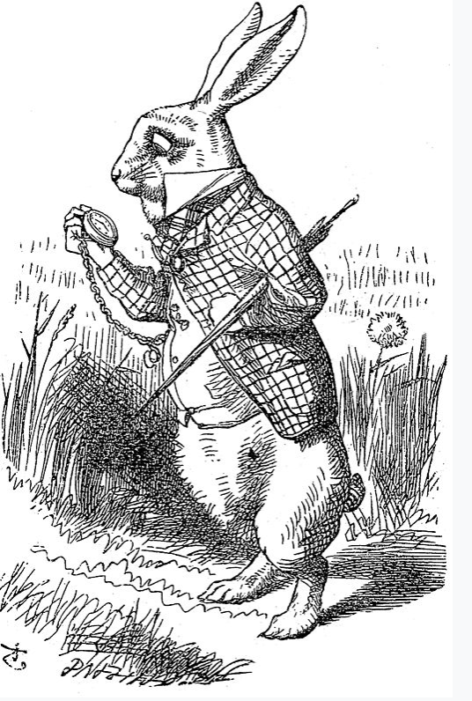

Тема лекции:«Основы ООП на Джава( продолжение). АТД »
Быстрее-быстрее-быстрее, Я опаздываю, опаздываю, И стрелки на моих часах Начинают дрожать.
Для систем реального времени- быстрее не значит лучше, главное ВОВРЕМЯ!

Slide 4
План лекции
Тип Перечисление ( объектный тип)
Тип Оболочка ( объектный тип)
Рекурсия и ее виды
Нотация для формального представления
Примеры рекурсии
Недостатки рекурсии

Slide 5
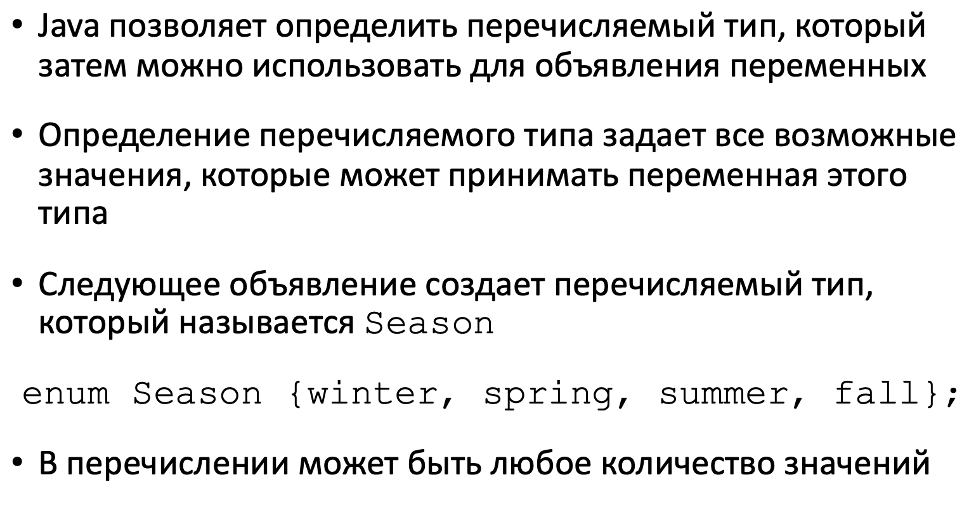
Перечисляемые типы данных

Slide 6
Перечисляемые типы

Slide 7
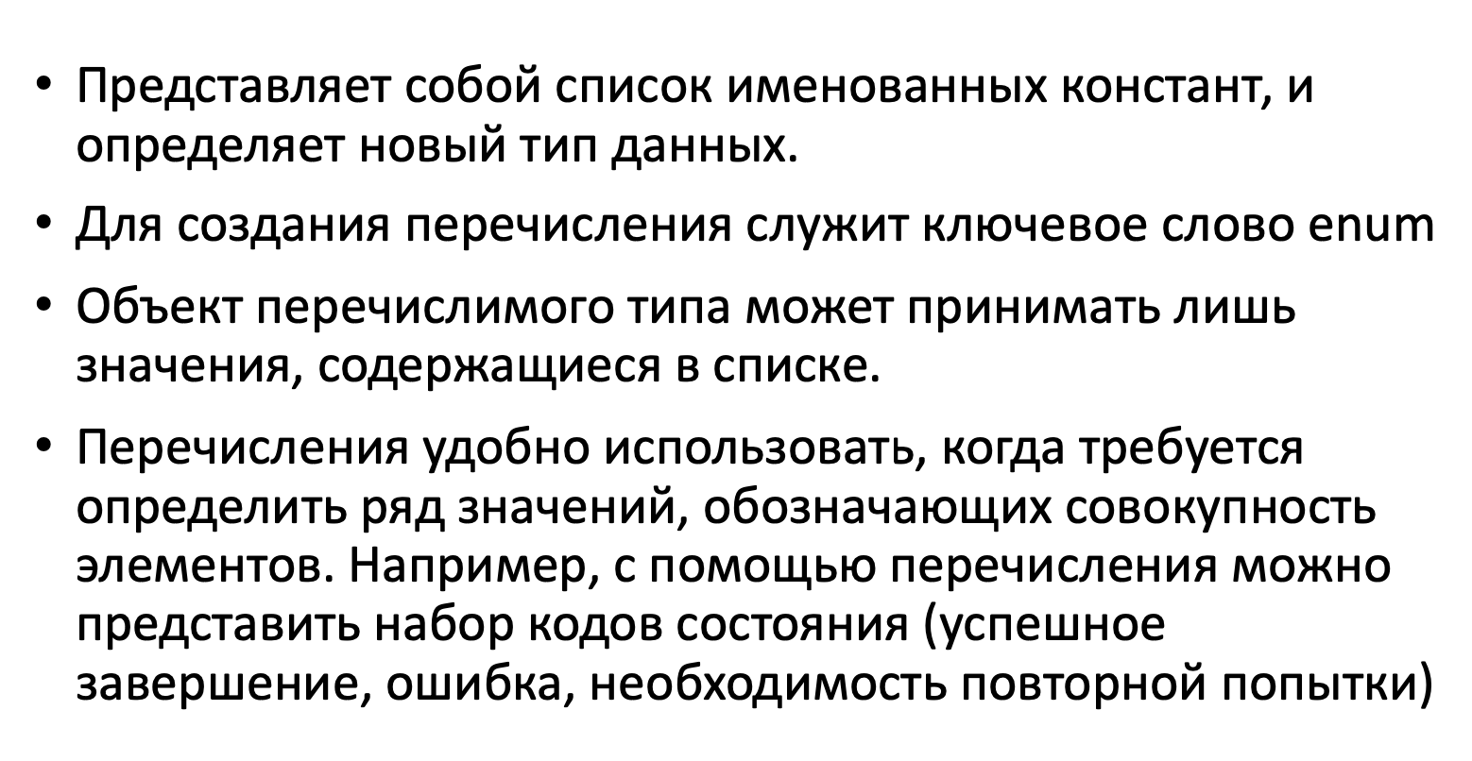
Перечисляемые типы

Slide 8
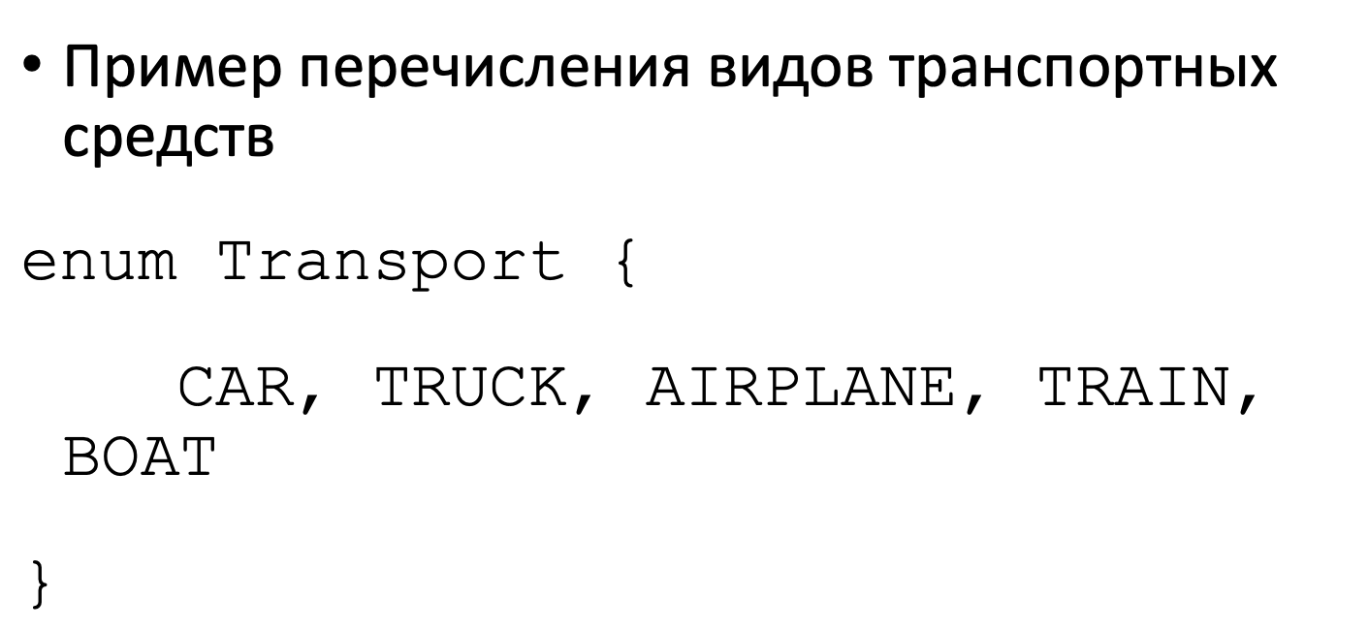
Перечисляемые типы

Slide 9
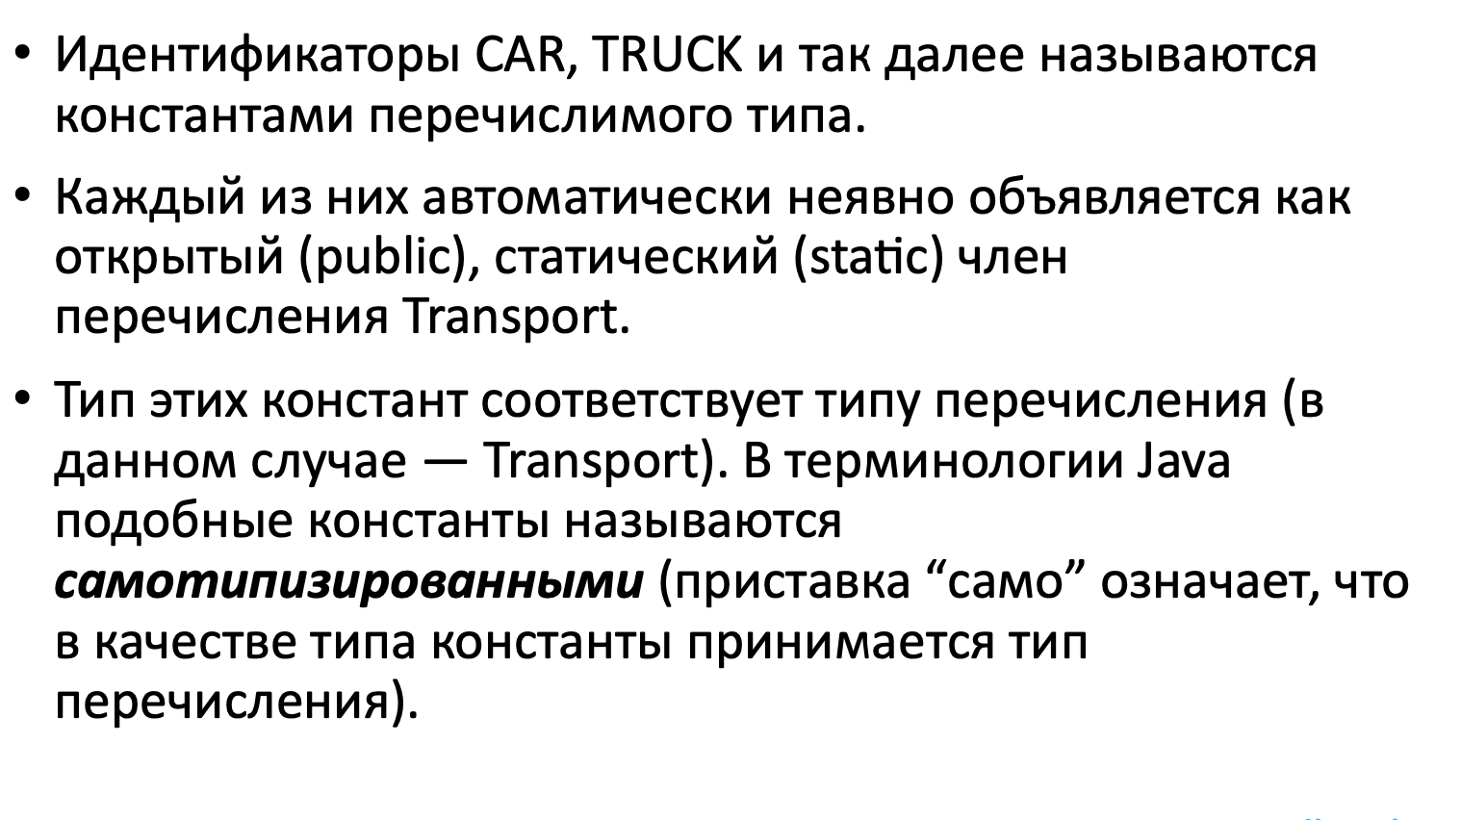
Перечисляемые типы

Slide 10
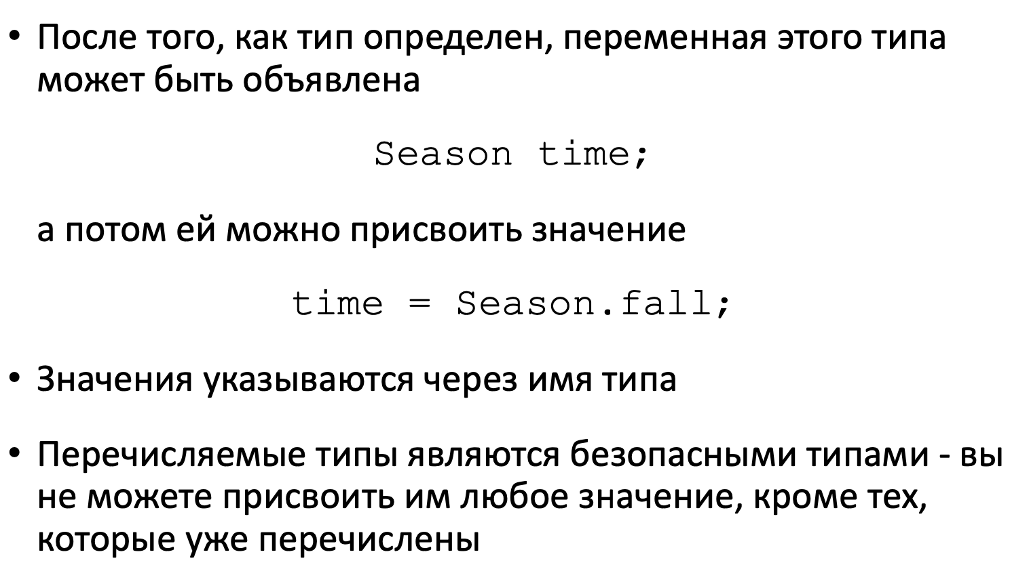
Перечисляемые типы

Slide 11
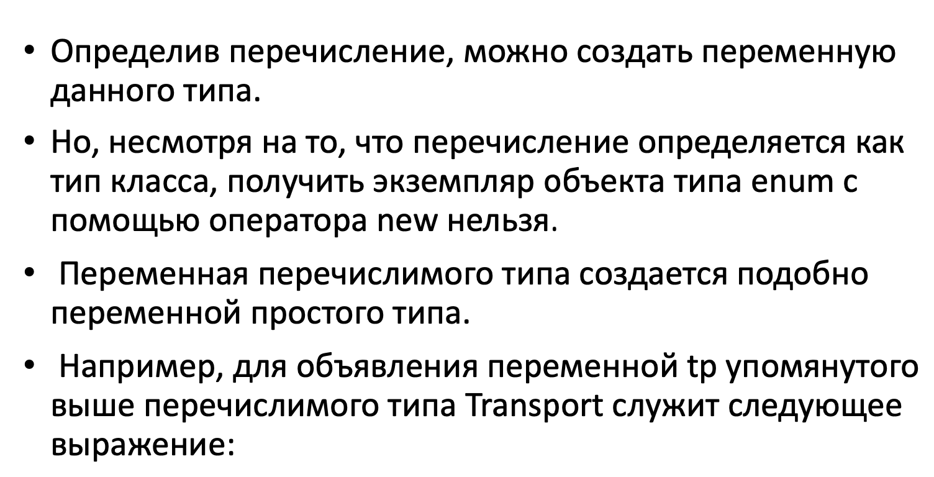

Перечисляемые типы

Slide 12
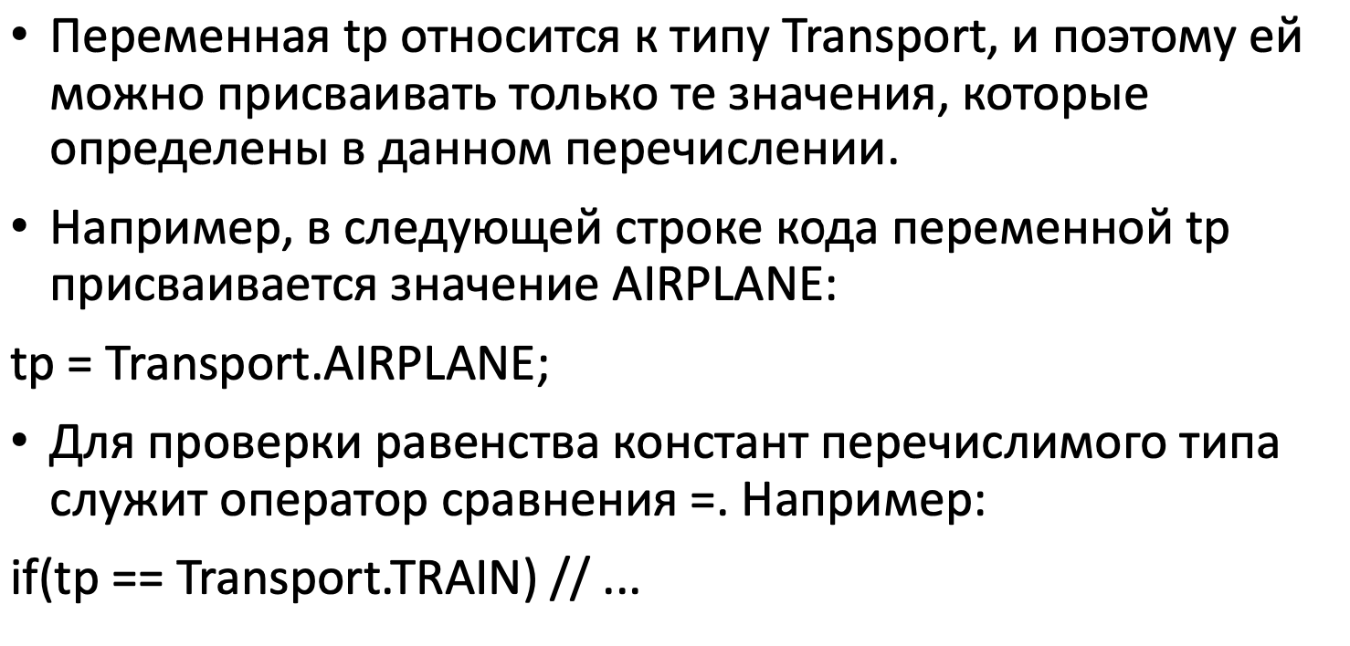
Перечисляемые типы

Slide 13
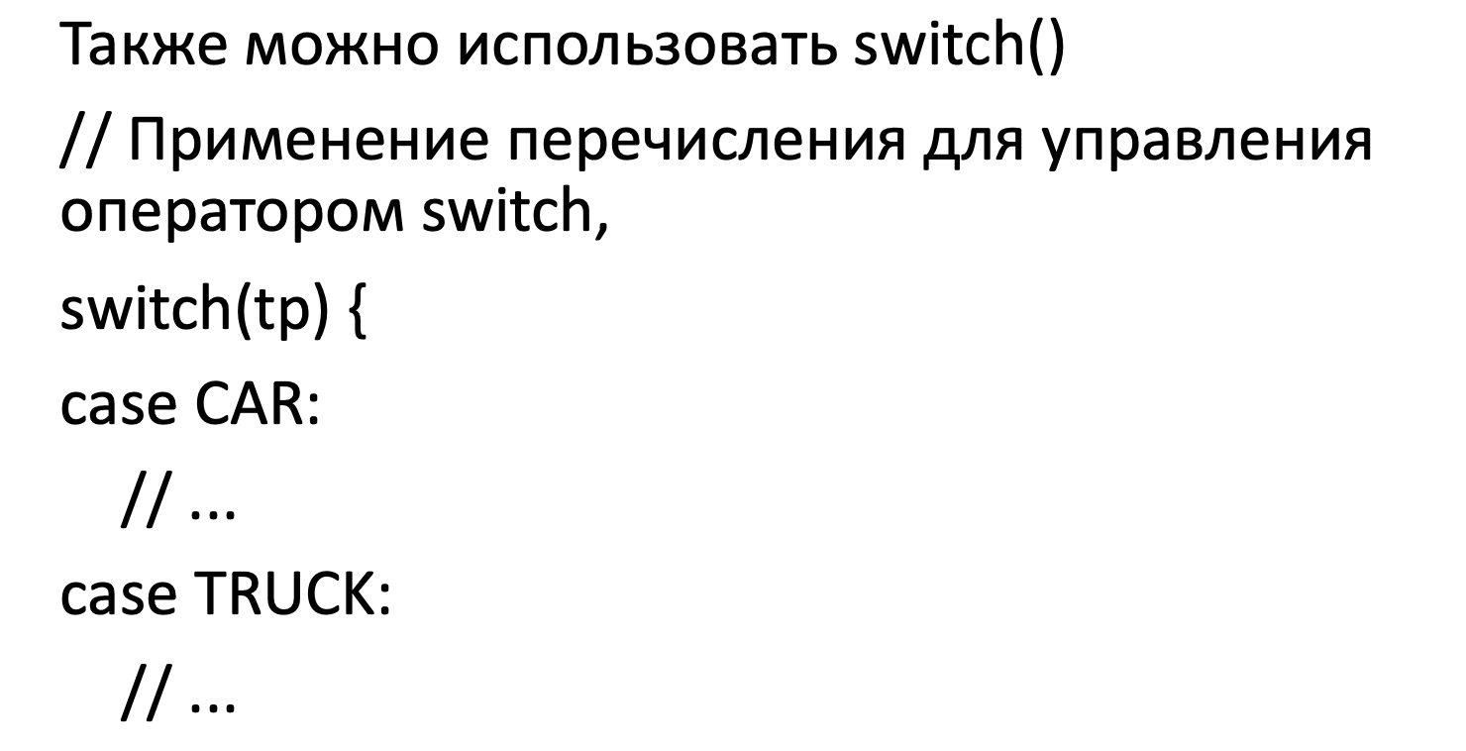
Перечисляемые типы

Slide 14
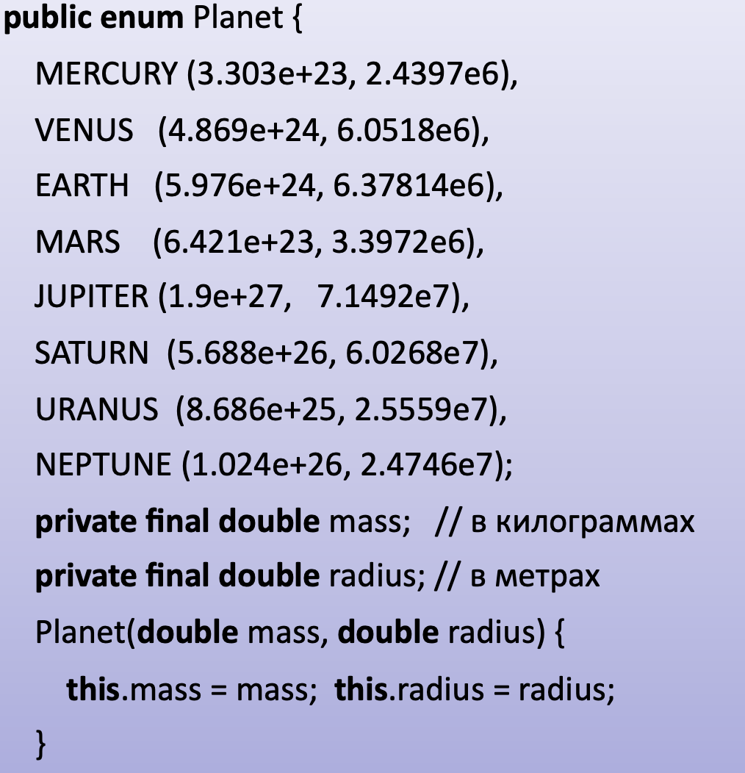
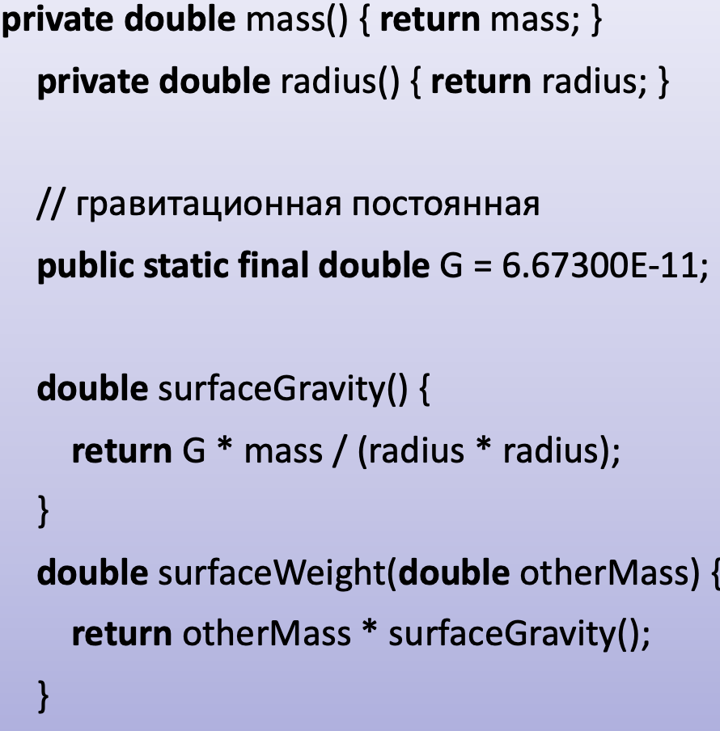
Перечисляемые типы: пример Planet.java
Программа вычисляет ваш вес на планете

Slide 15
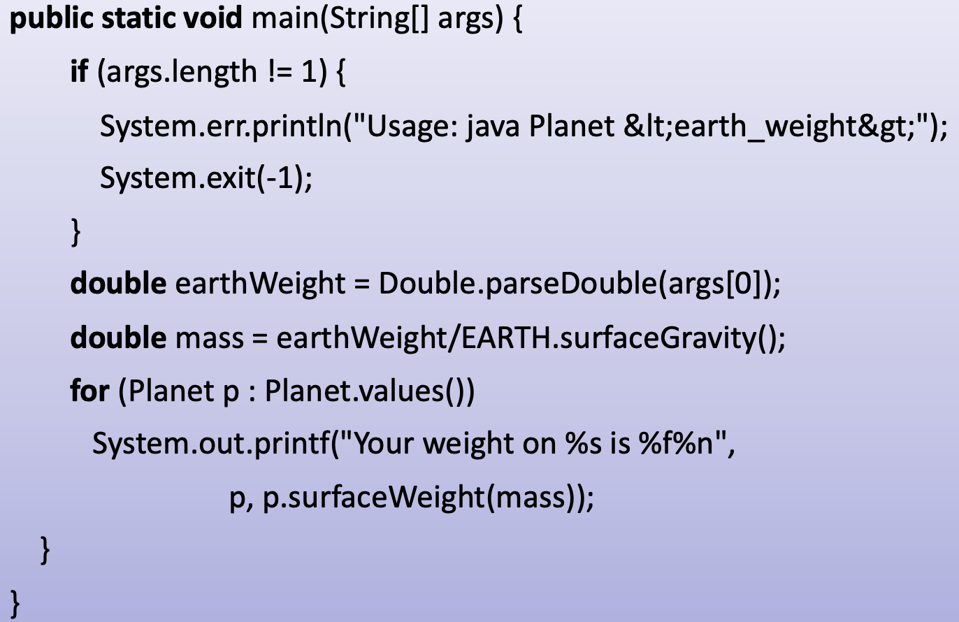
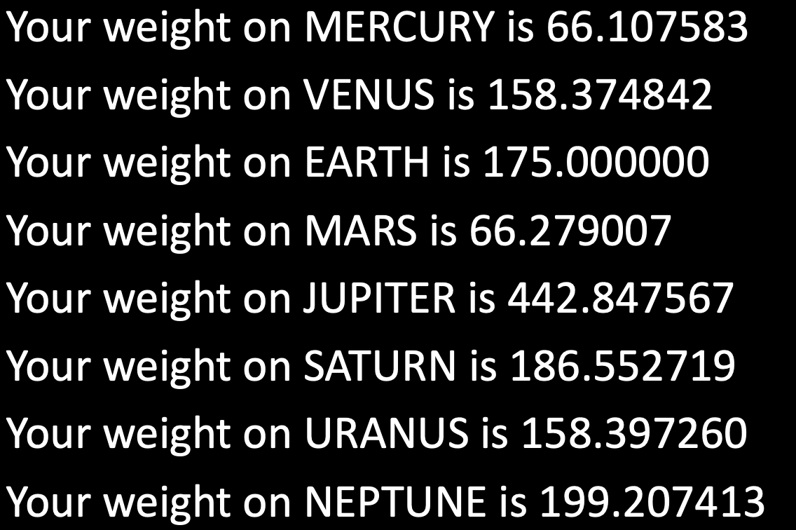
Перечисляемые типы: пример Planet.java

Slide 16

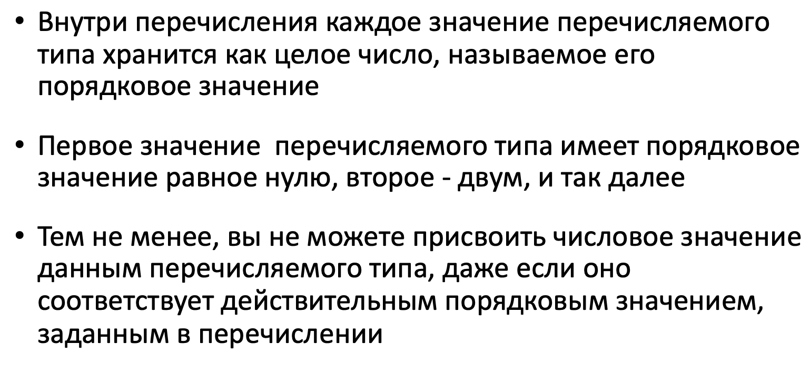
Порядковые значения перечисляемых типов

Slide 17
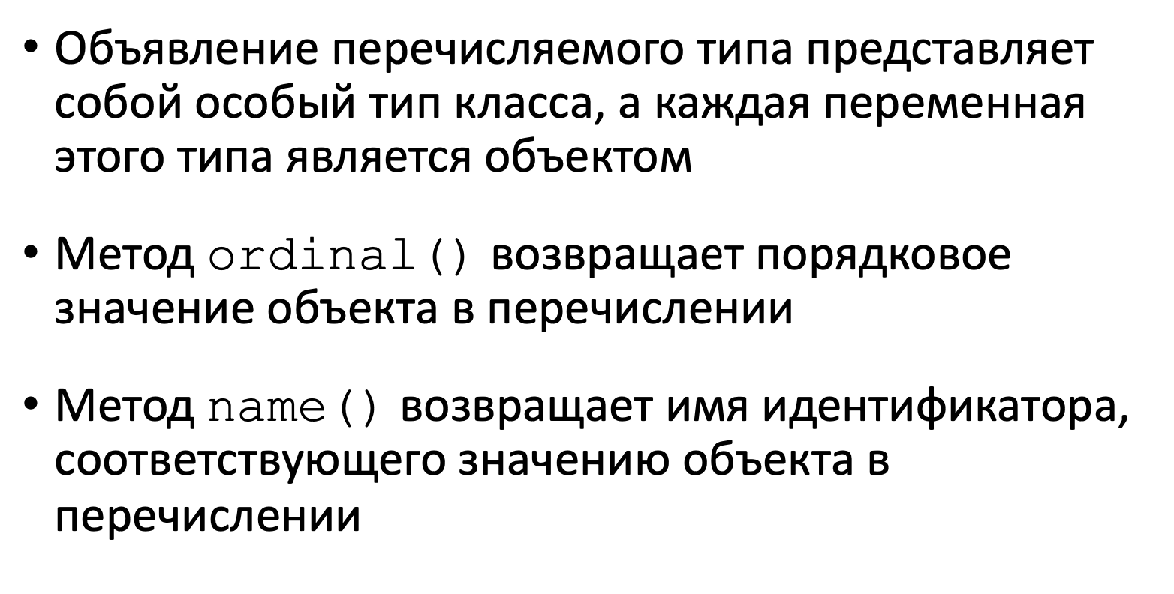
Порядковые значения перечисляемых типов

Slide 18
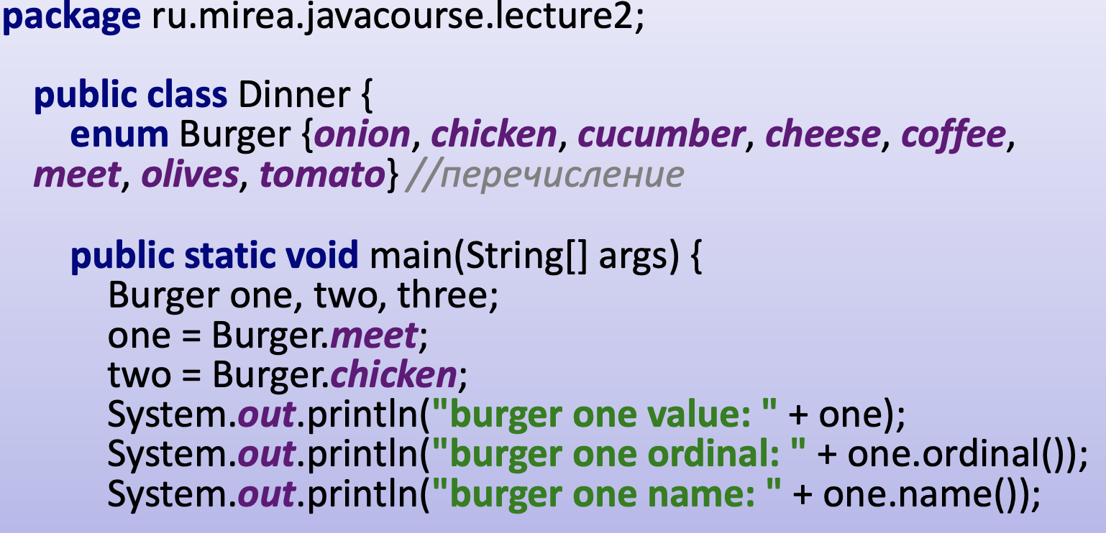
Порядковые значения перечисляемых типов: пример Burger.java

Slide 19
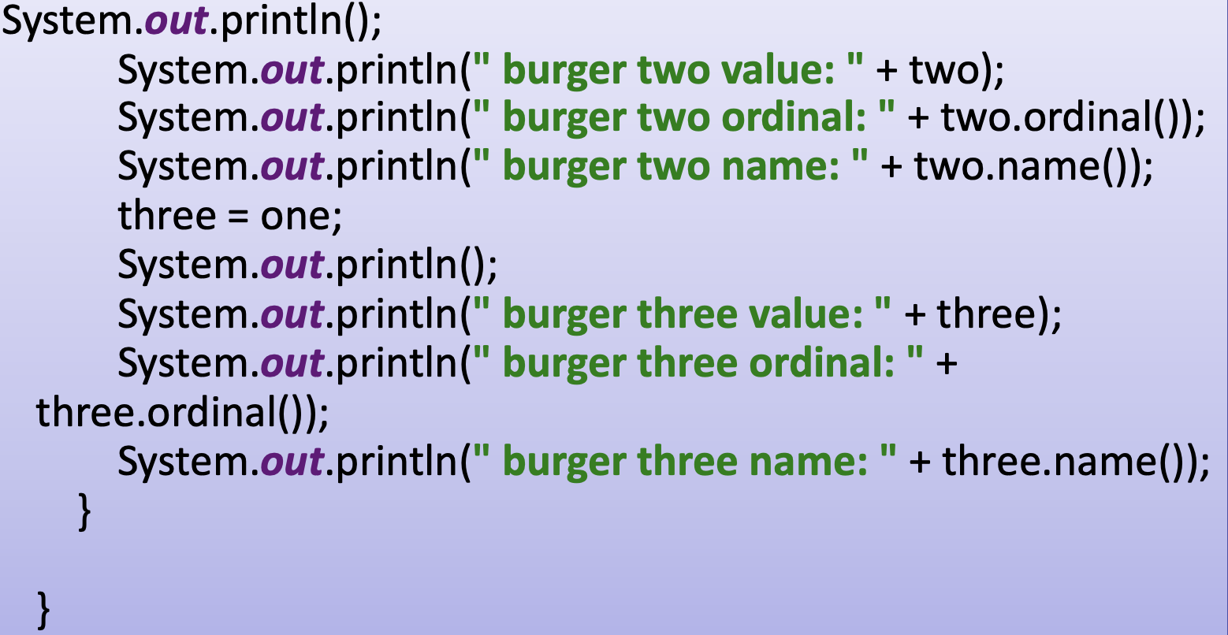
Порядковые значения перечисляемых типов пример Burger.java

Slide 20
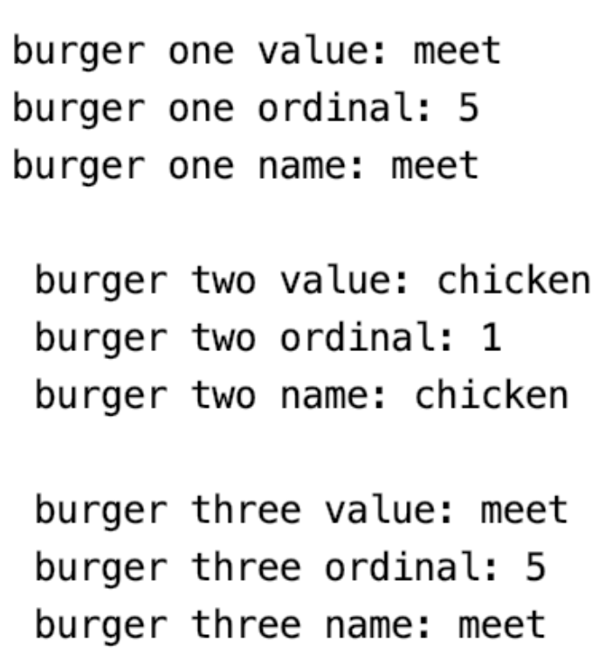
Порядковые значения перечисляемых типов пример Burger.java

Slide 21
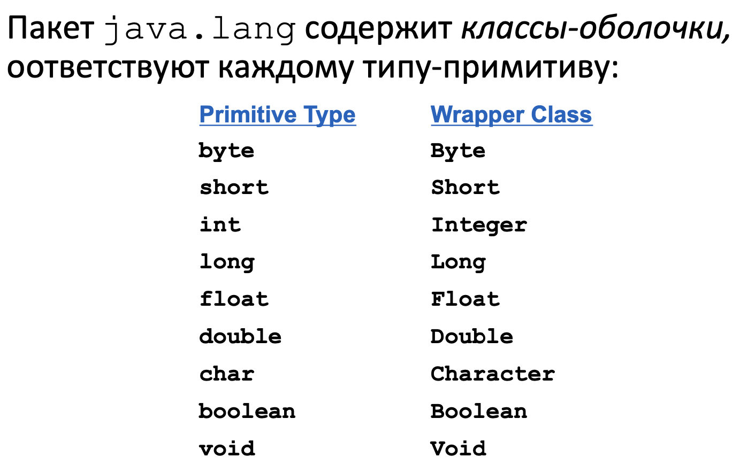
Классы оболочки

Slide 22
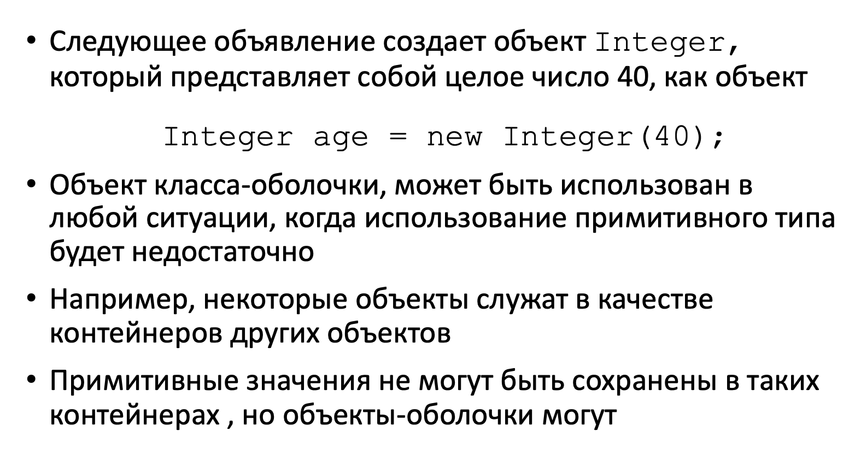
Классы оболочки

Slide 23
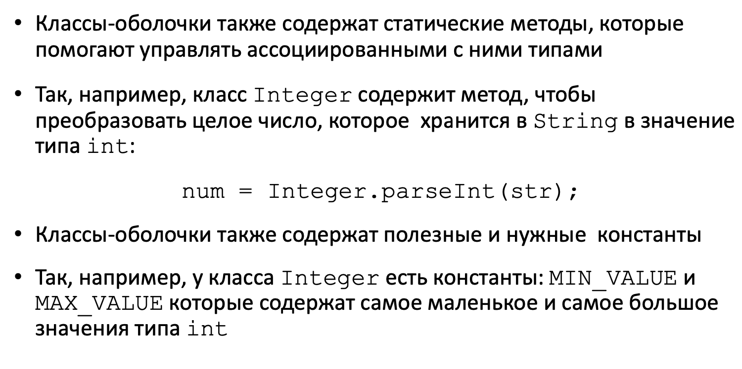
Классы оболочки

Slide 24
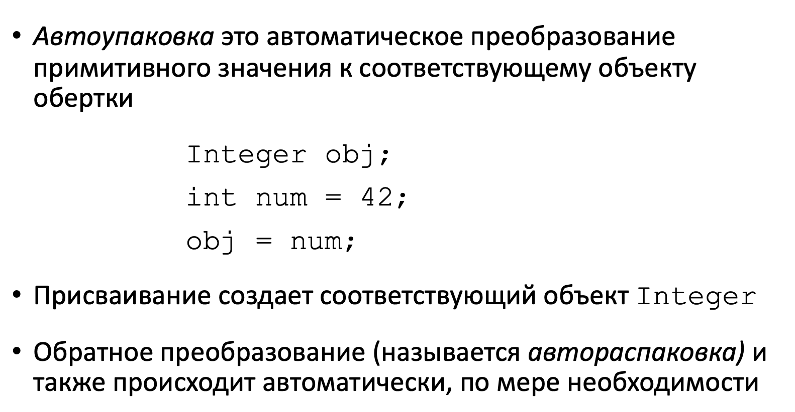
Классы оболочки: автоупаковка

Slide 25
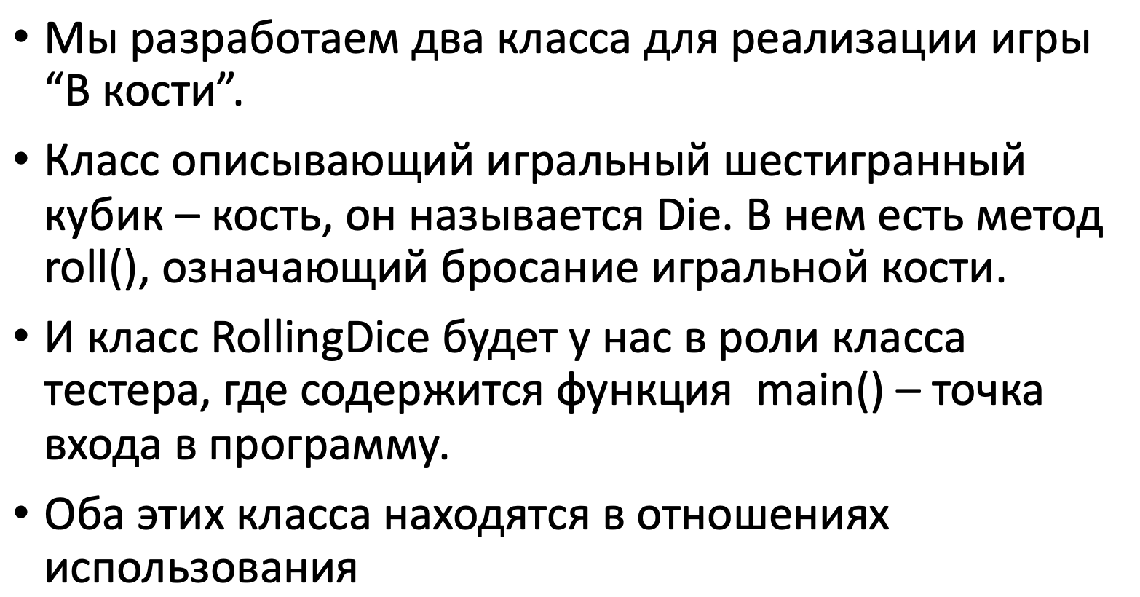
Классы оболочки: пример Игра в кости

Slide 26
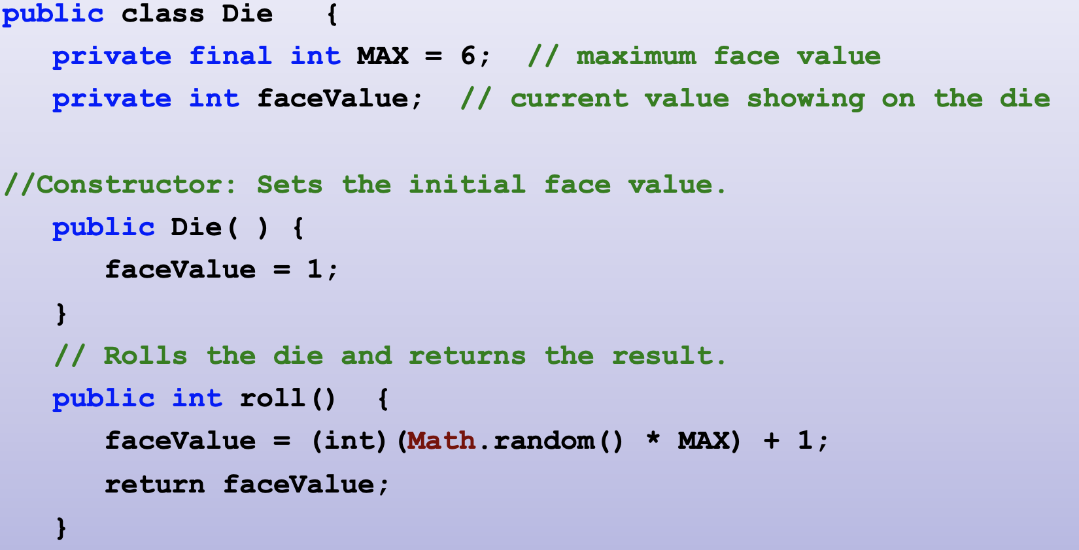
Классы оболочки: пример Игра в кости

Slide 27
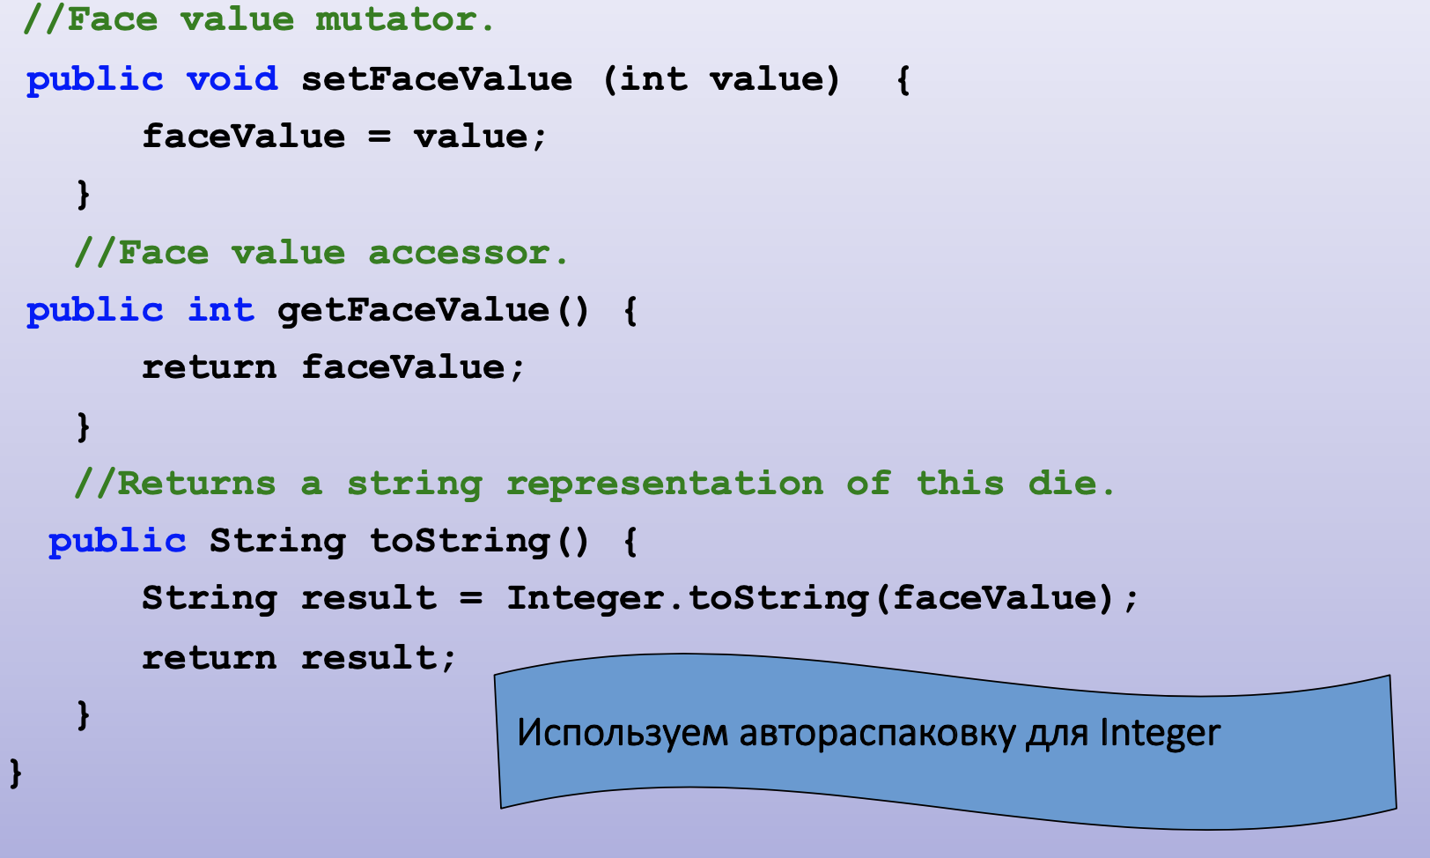
Классы оболочки: пример Игра в кости

Slide 28
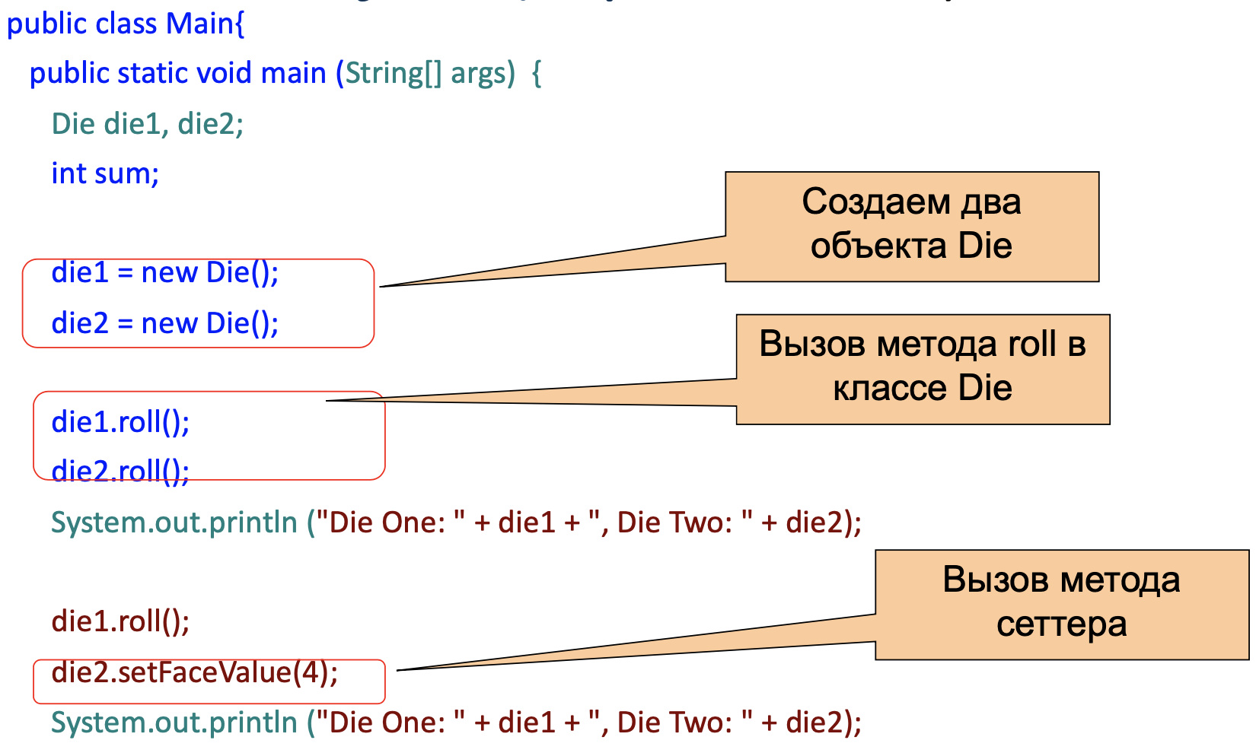
Классы оболочки: пример Игра в кости

Slide 29
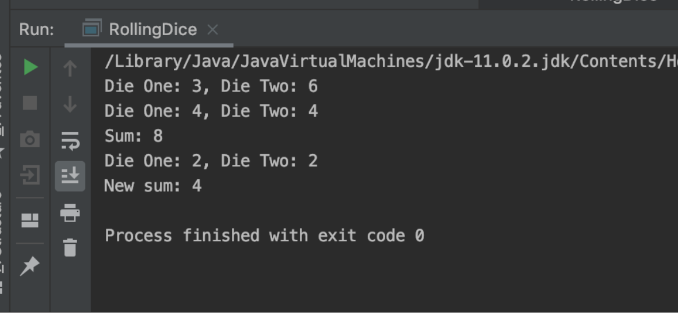
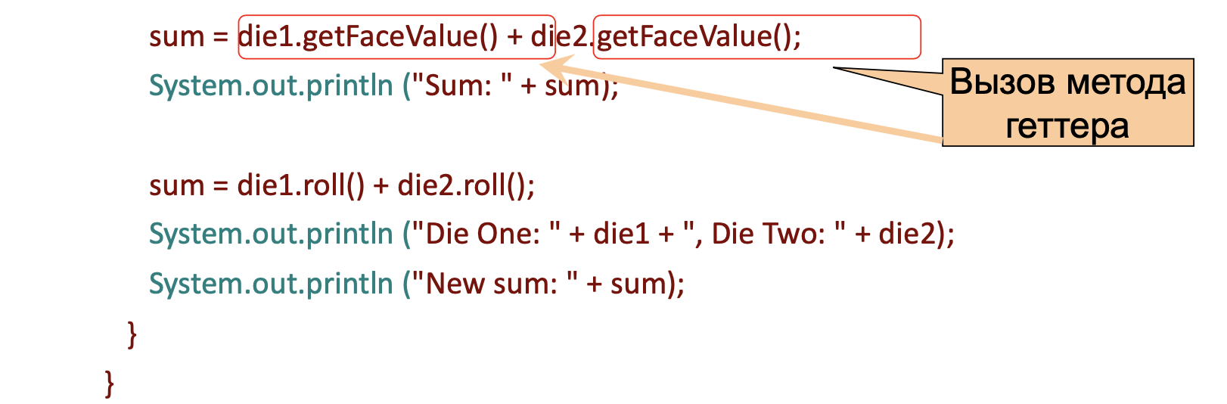
Классы оболочки: пример Игра в кости

Slide 30
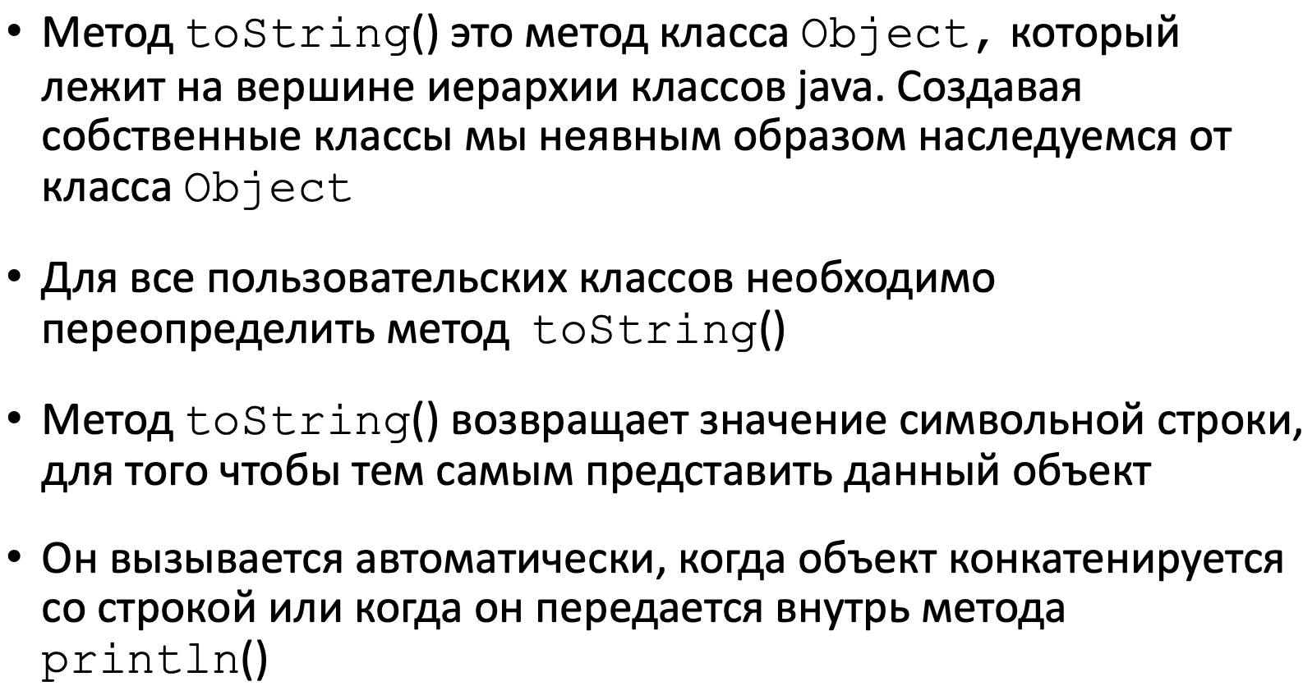
Метод toString()

Slide 31
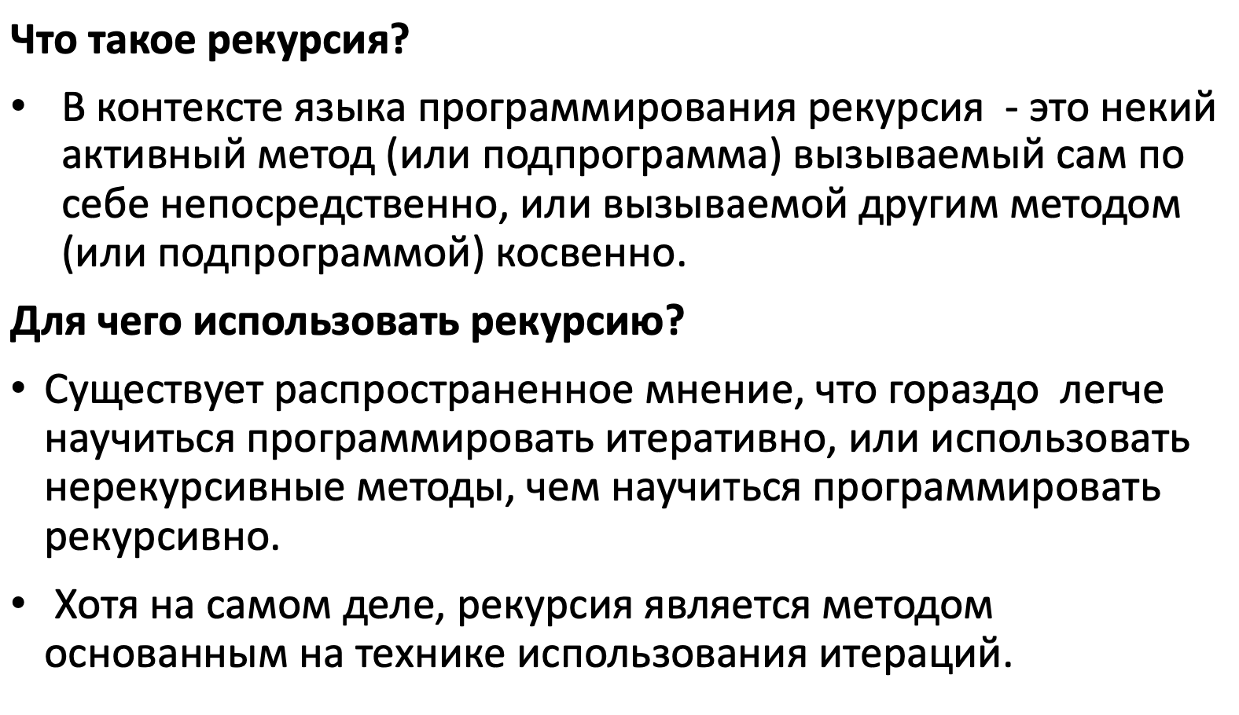
Что такое рекурсия?

Slide 32
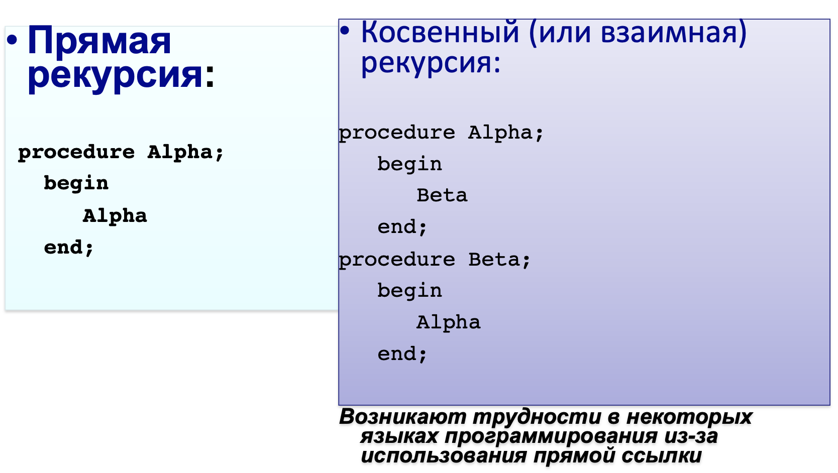
Типы рекурсии

Slide 33
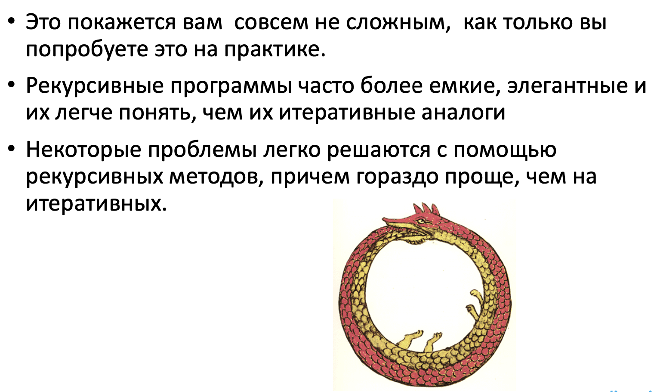
Почему стоит использовать рекурсию?

Slide 34
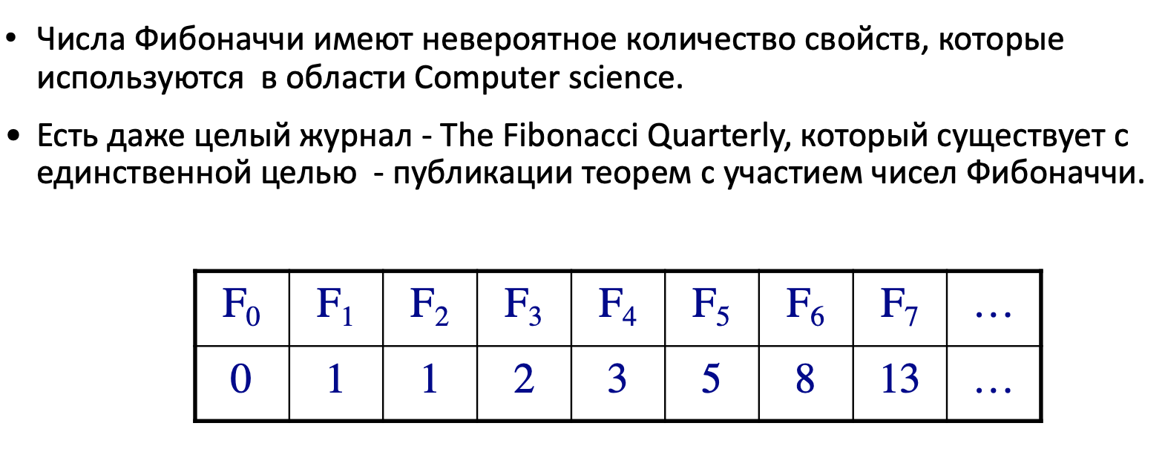
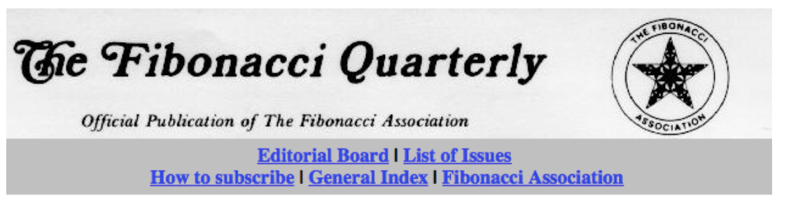
Пример: Числа Фибоначчи

Slide 35
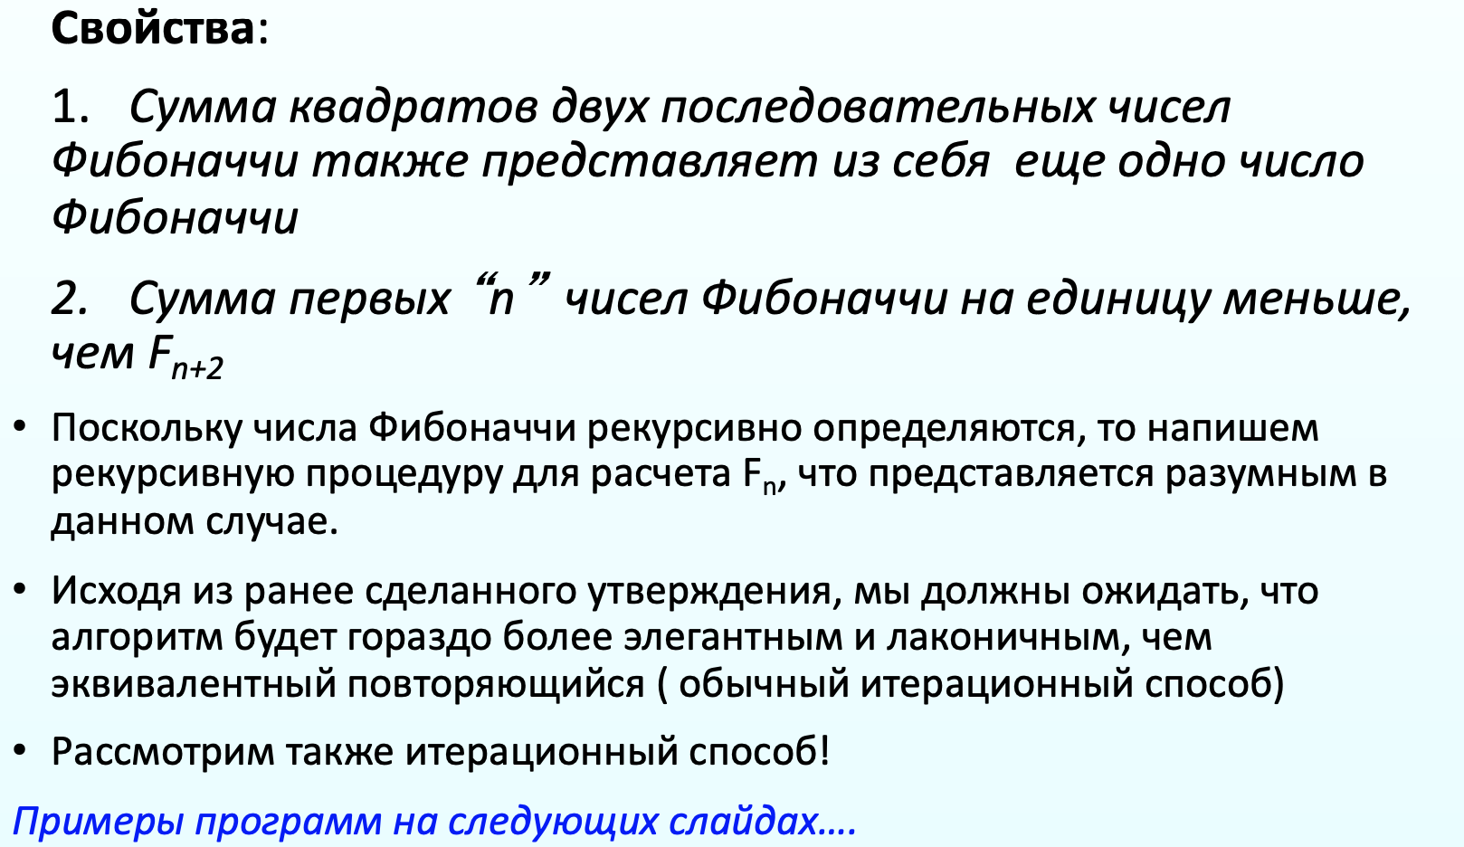
Пример: Числа Фибоначчи

Slide 36
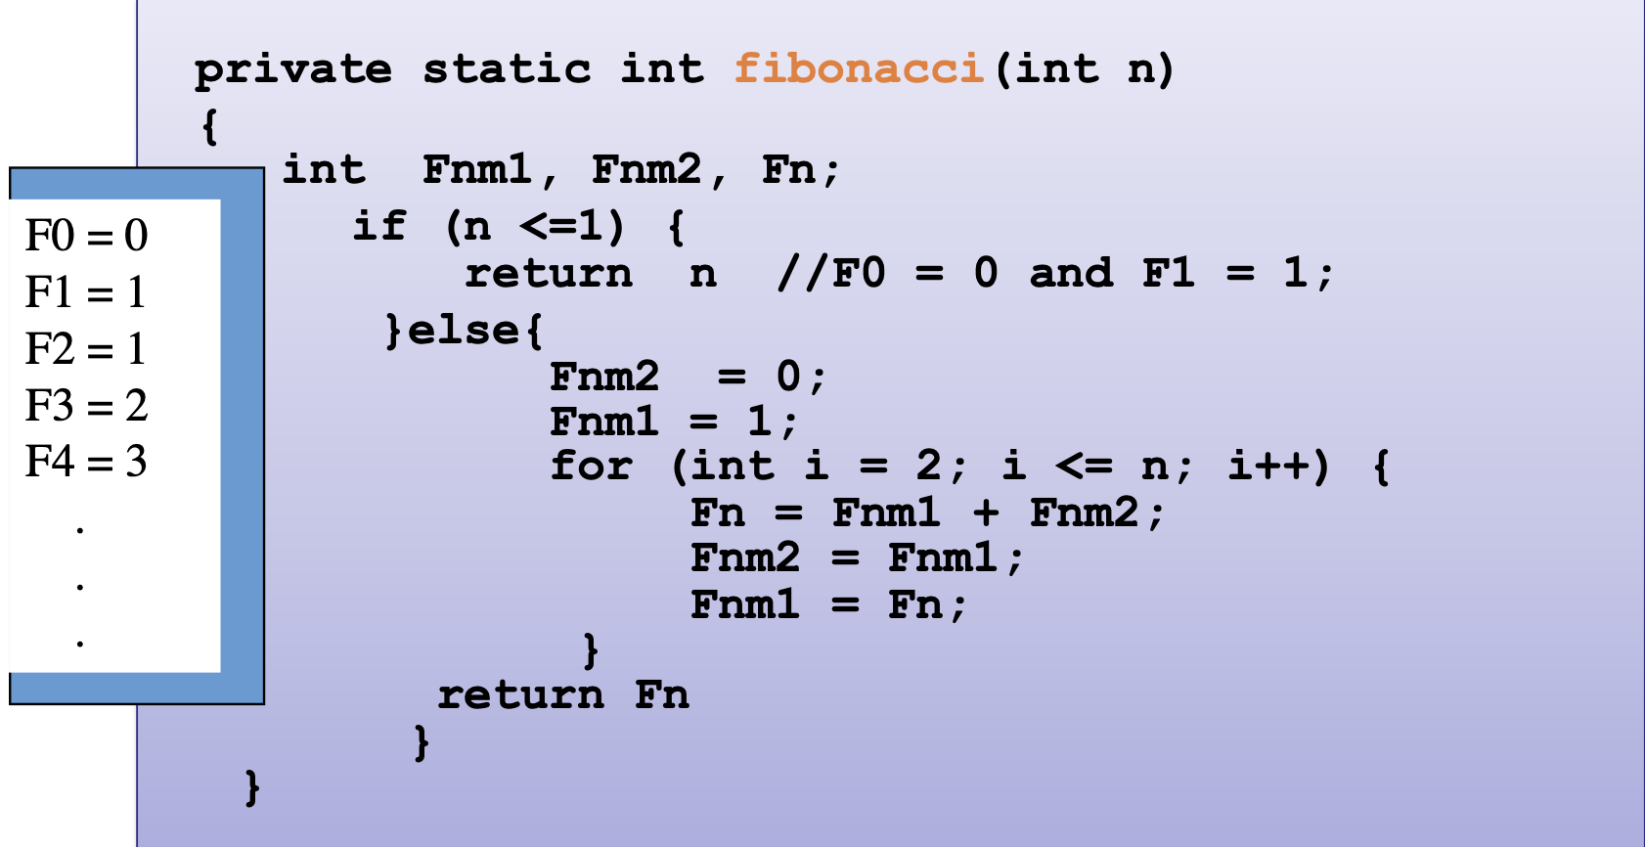
Не рекурсивный способ вычисления числа Фибоначчи

Slide 37
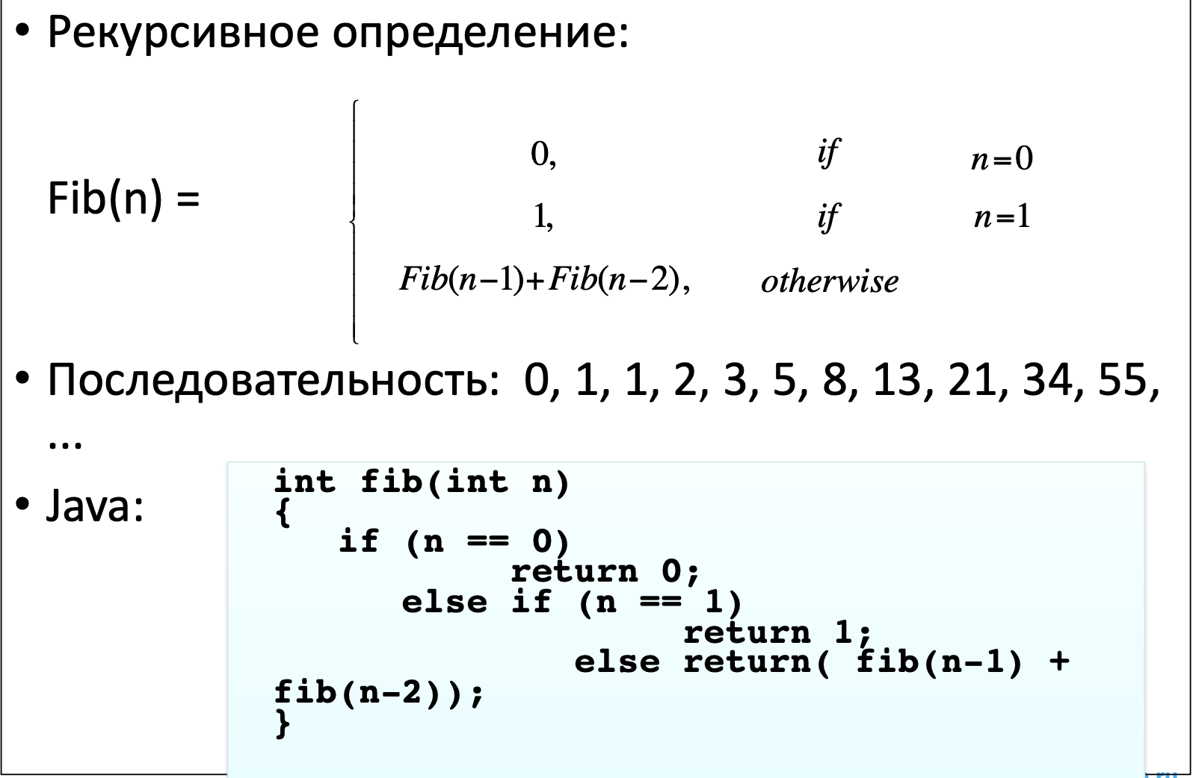
Рекурсивная функция fib

Slide 38
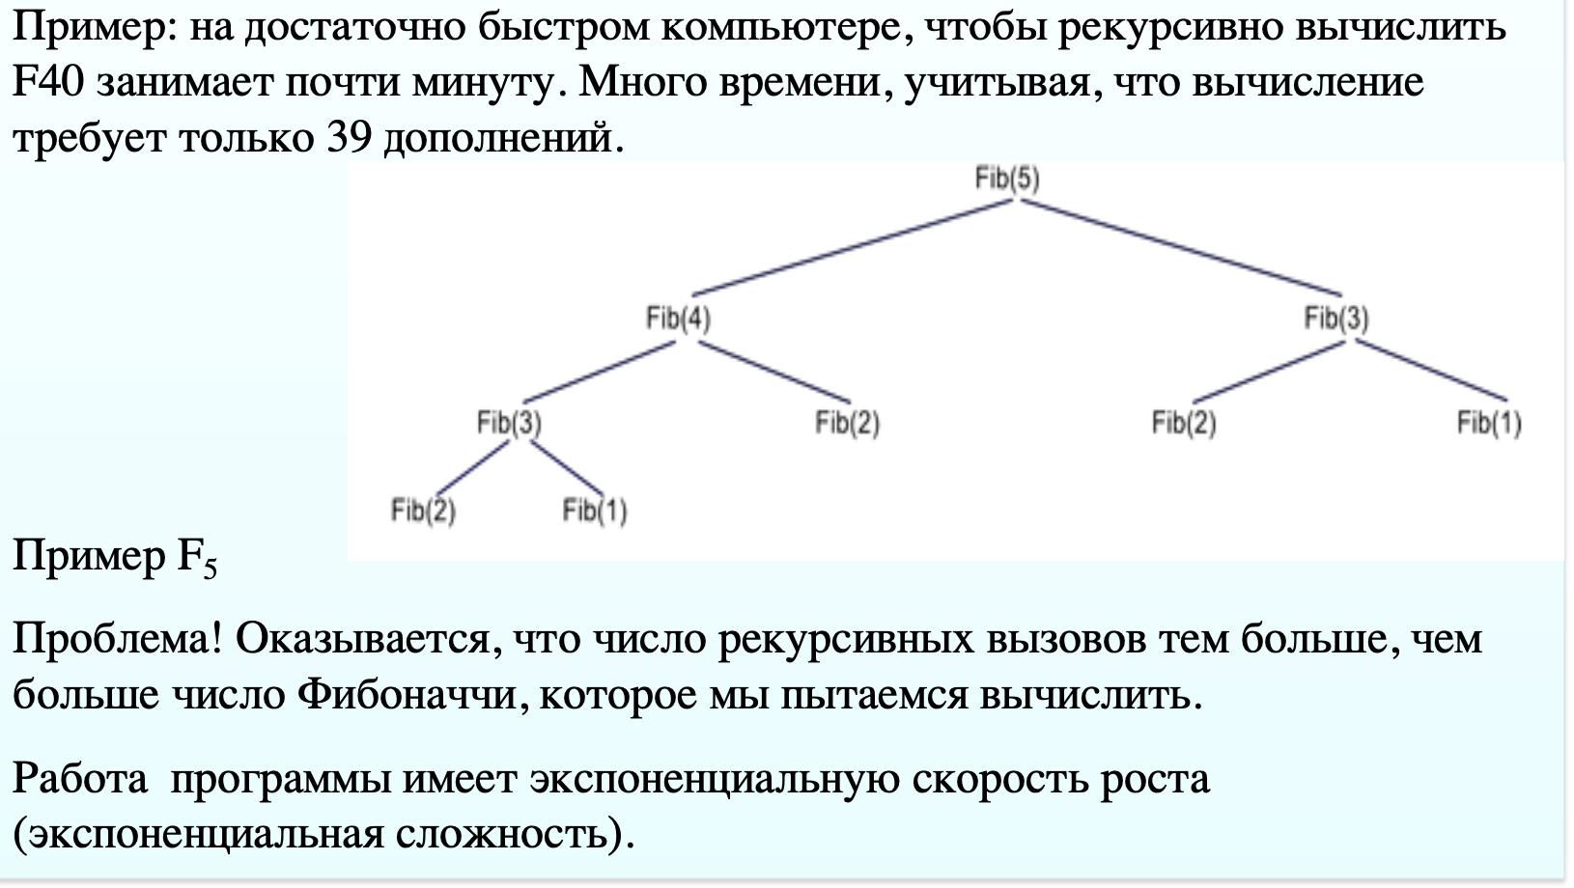
Использование рекурсии

Slide 39
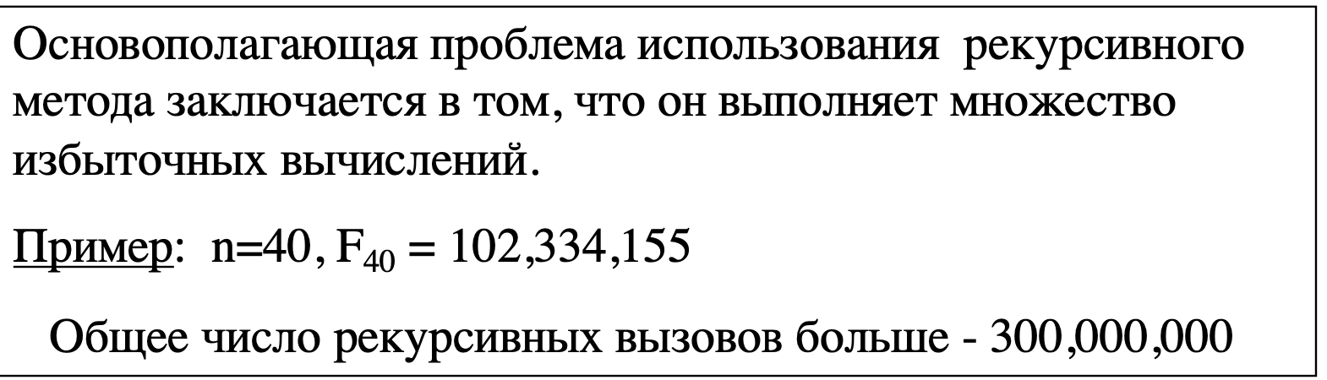
Проблемы связанные с рекурсией

Slide 40
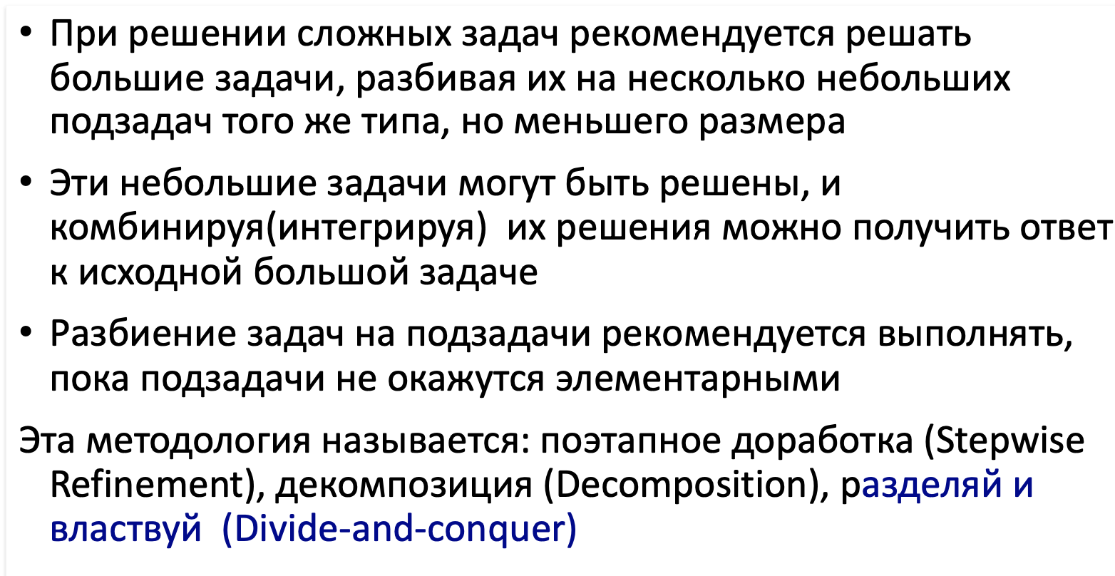
Стратегия – решение проблемы!

Slide 41
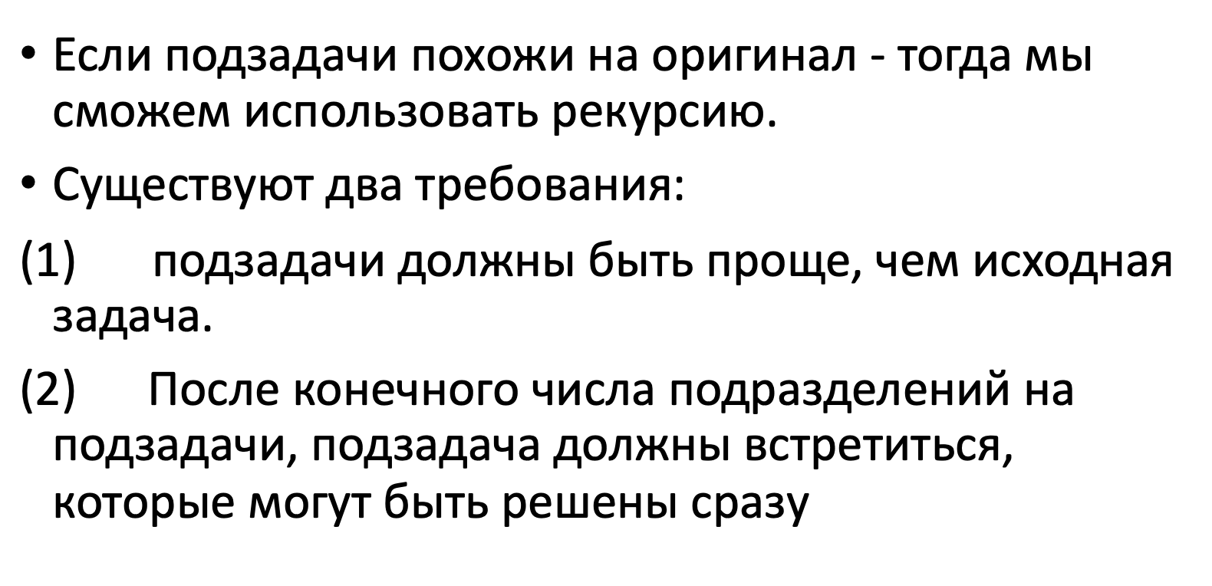
Основы использования рекурсии!

Slide 42
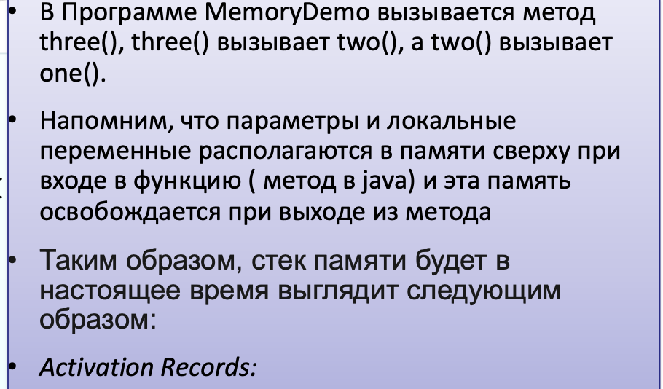
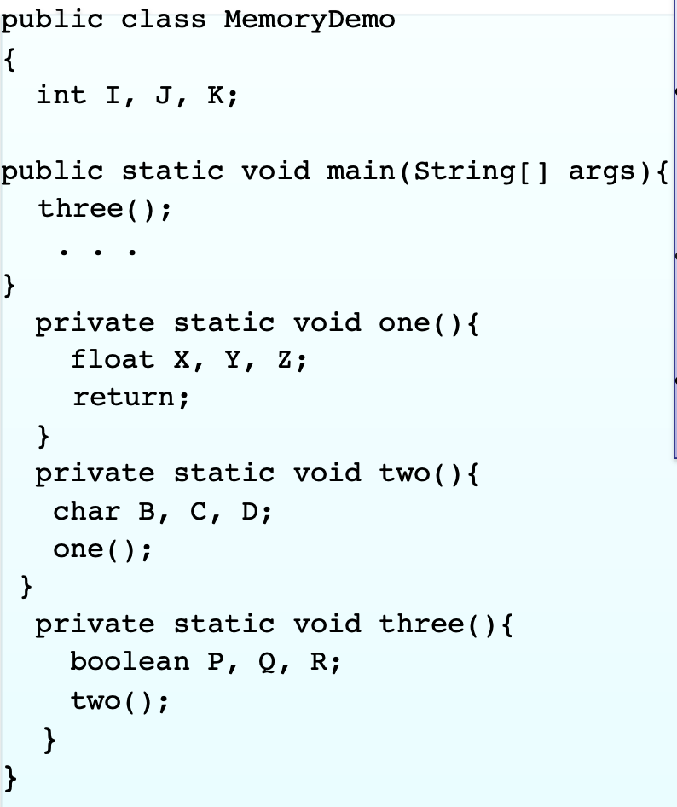
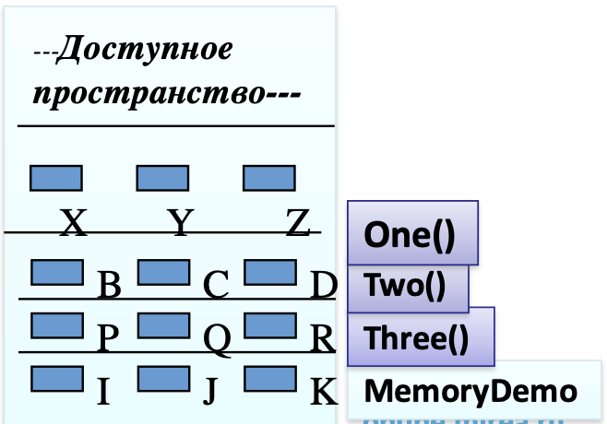
Как происходит управление памятью?

Slide 43
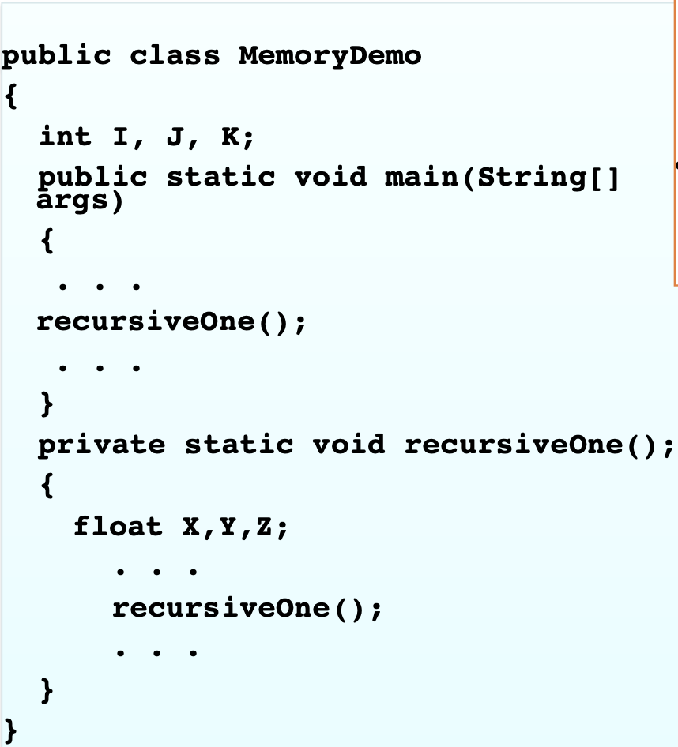
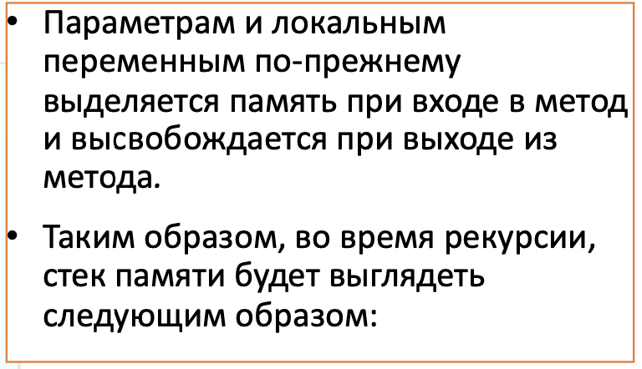
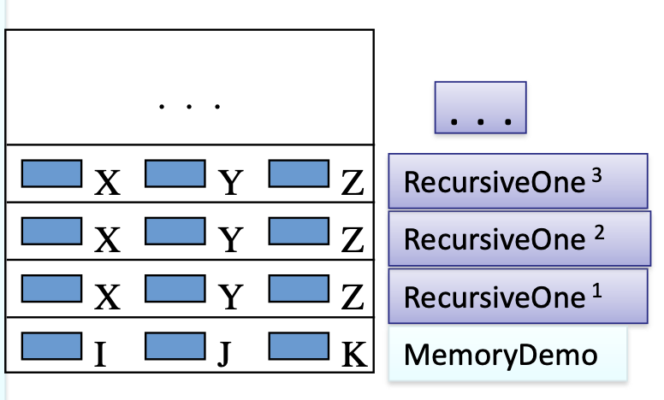
Что происходит при рекурсии?

Slide 44
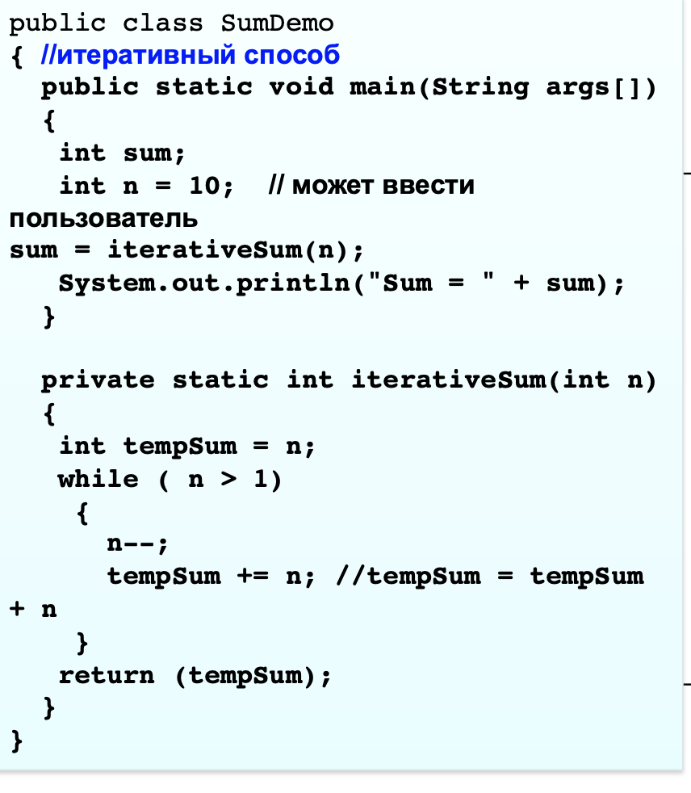
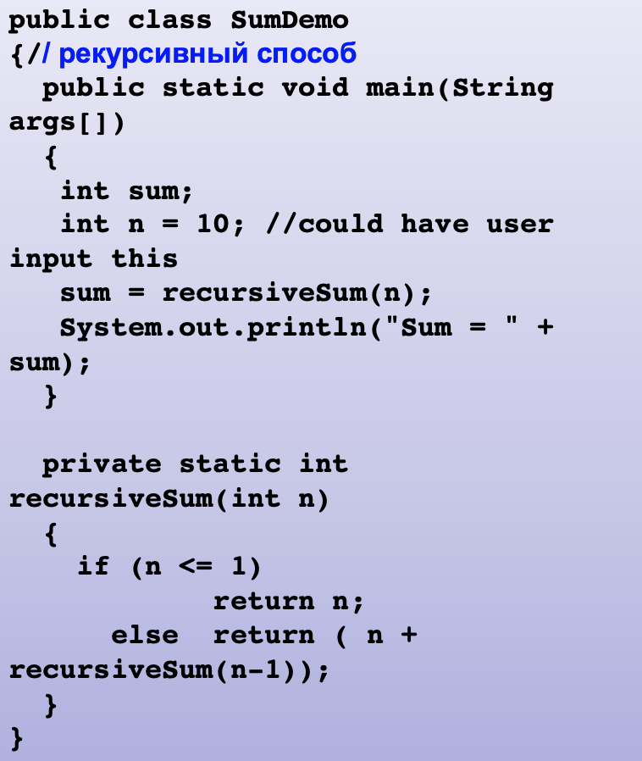
Рекурсивный и не рекурсивный способы: пример вычисления суммы от 1 до n

Slide 45

Формальное представление методов

Slide 46

Использование нотации для представления

Slide 47

Пример: факториал

Slide 48

Пример:возведение в степень

Slide 49

Использование области видимости

Slide 50



Использование области видимости

Slide 51
Последовательный поиск элементов в массиве по заданному значению

Slide 52

Последовательный поиск заданного значения в массиве

Slide 53

Другие примеры

Slide 54

Другие примеры

Slide 55

Немного другой пример: что делает следующий метод в Java?

Slide 56

Взаимная рекурсия

Slide 57

Взаимная рекурсия

Slide 58

Хитрый, но совсем не эффективный, способ, пример вычисления чисел фибоначчи на взаимной рекурсии

Slide 59

Примитивная и не примитивная рекурсия

Slide 60

Ловушки и недостатки рекурсии

Slide 61

Важное наблюдение!

Slide 62
Полезные ссылки
Гудрич M.T., Тамассия Р. Структуры данных и алгоритмы в Java: пер. с англ. – Мн.: Новое знание, 2003. 9. Гасфилд Д. Строки, деревья и последовательности в алгоритмах: пер. с англ. – СПб.: Невский Диалект; БХВ-Петербург, 2003.
Brass P. Advanced data structures. CAMBRIDGE UNIVERSITY PRESS, 2008. 15. Mehlhorn K., Sanders P. Algorithms and Data Structures. The Basic Toolbox. – Springer, 2008. 16. J. Edmonds. How to think about algorithms. CAMBRIDGE UNIVERSITY PRESS, 2008.
Siena S. The Algorithm Design Manual, 2nd Edition [Электронный ресурc]. – Режим доступа: http://www.algorist.com/ 122 18.
Bruno R. Preiss. Data Structures and Algorithms with Object-Oriented Design Patterns in Java [Электронный ресурc]. – Режим доступа: http://www.brpreiss.com/books/opus5/

